Slide 1
Beispiel Summerschool-NX
D:\Benutzer\Ute\Beispiele_NX\SummerSchool_Test\SummerSchool-TEst

Slide 2
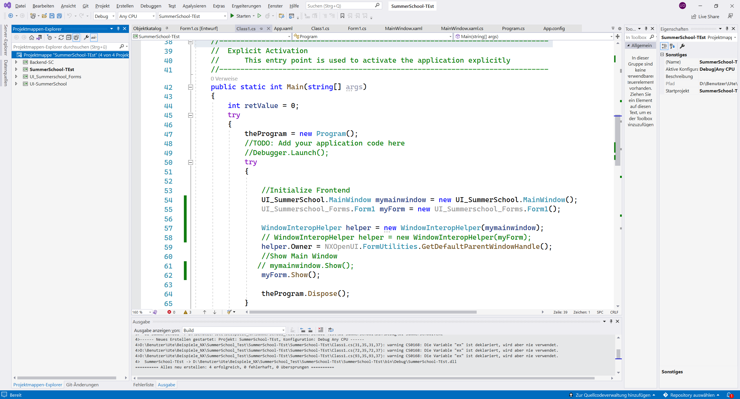
Bibliotheken werden erstellt -- D:\Benutzer\Ute\Beispiele_NX\SummerSchool_Test\SummerSchool-TEst

Slide 3
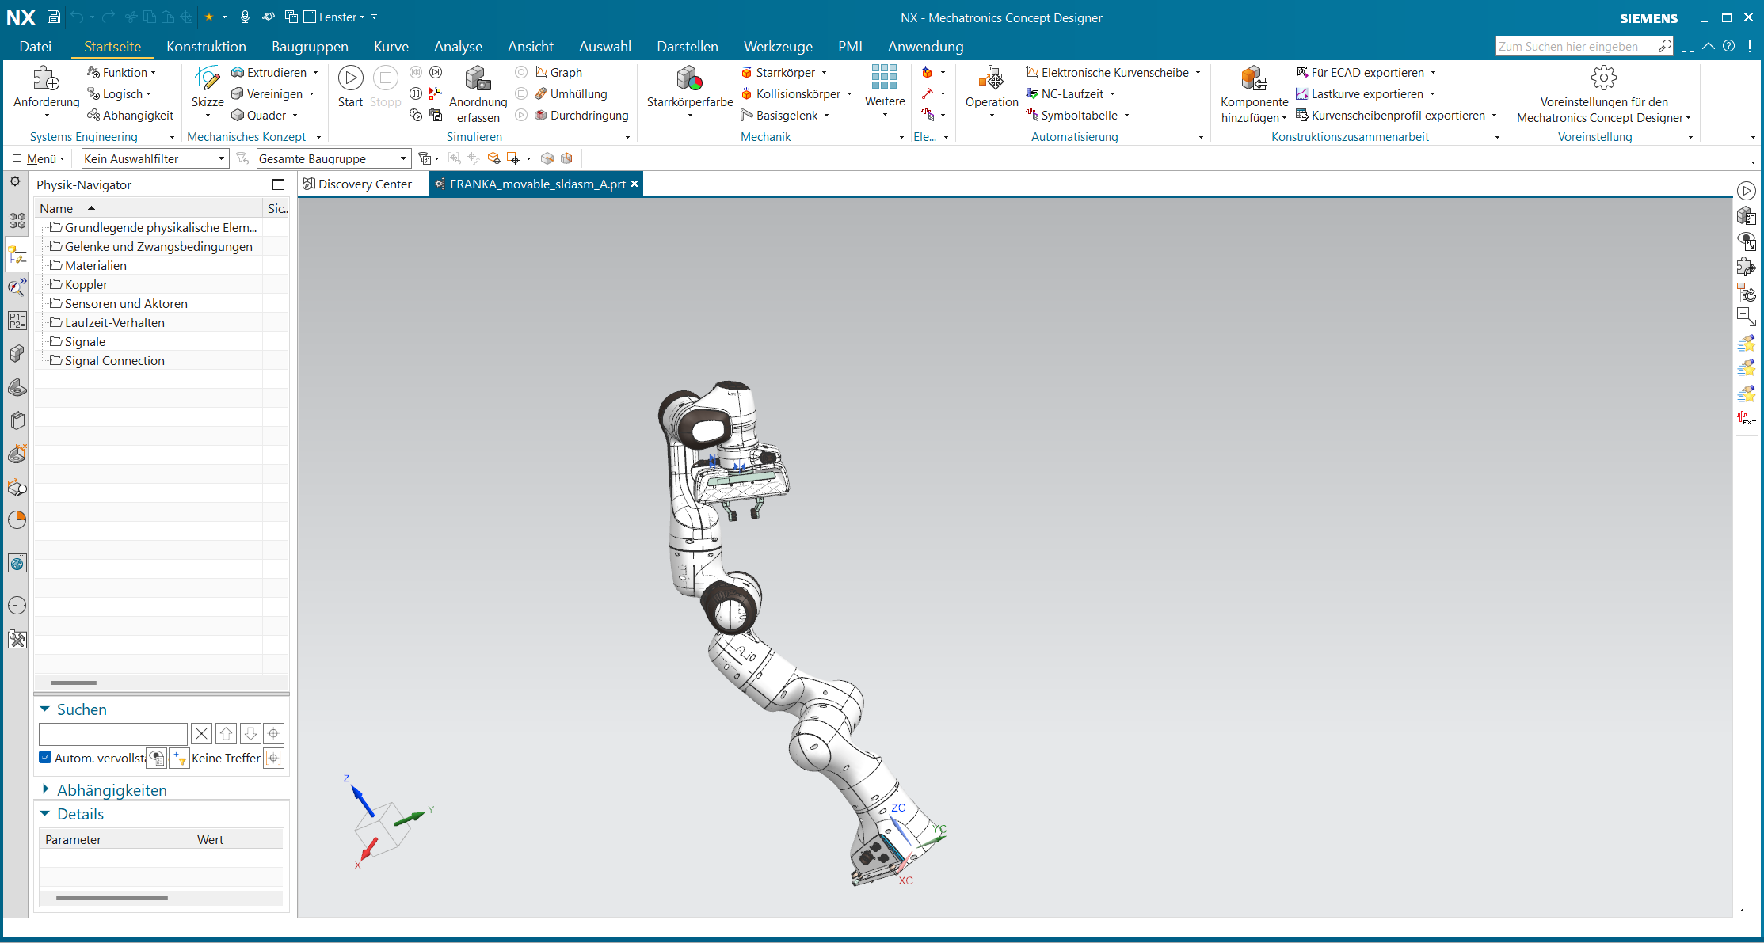
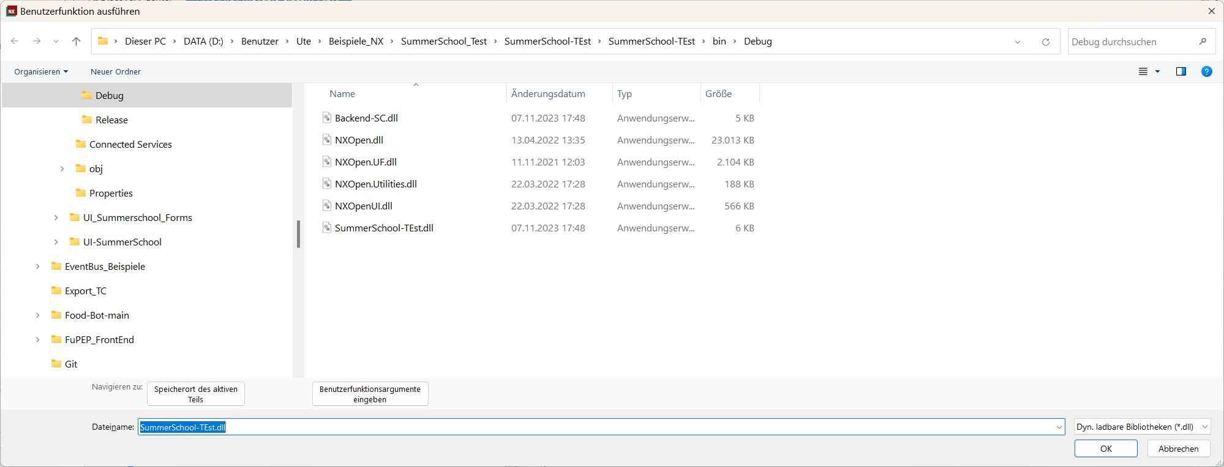
Ausführen in NX
1. NX mit einem prt öffnen, möglichst mit PMI‘s → dann Ctrl U drücken
2. erstellte Bibliothek auswählen

Slide 4

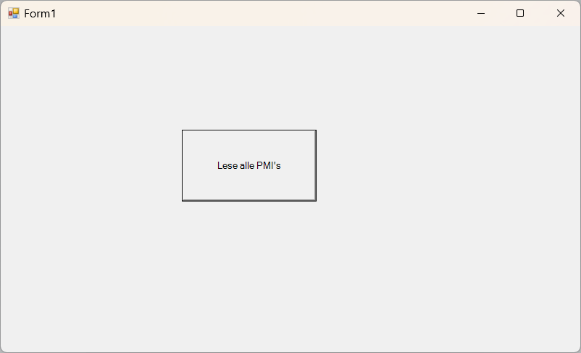
… und ausführen

Slide 5
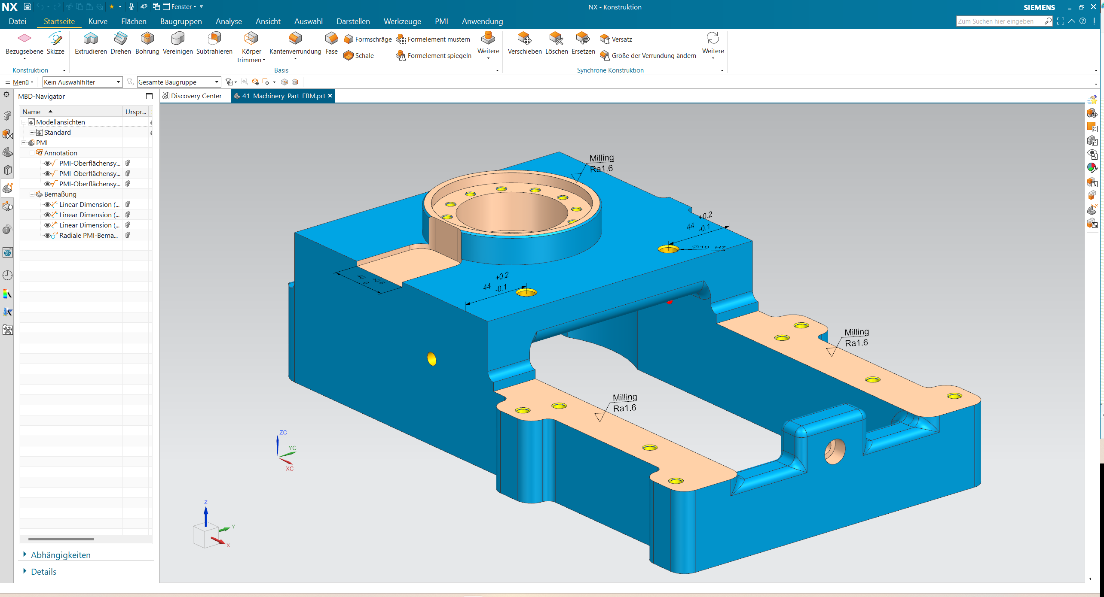
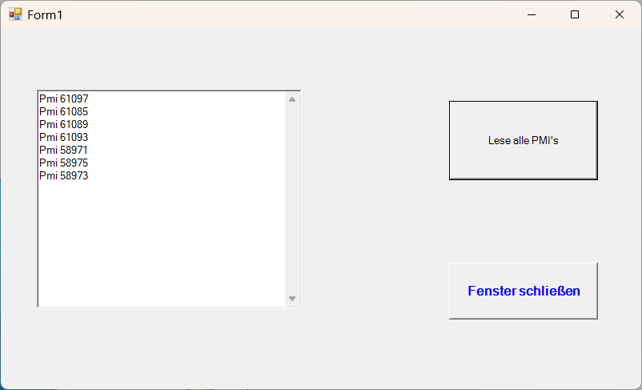
Beispiel mit sieben PMI‘s --

